Slide 1

实 验 课 程 3

Slide 2
实验 3
实验课程 3
掌握存储管理3的内容：
掌握FCFS算法的模拟实现
掌握SJF算法的模拟实现
掌握多级反馈队列调度算法(Feedback,FB)
2

Slide 3
实验 3
【 思考题 】
· 某虚拟存储器的用户空间共有32个页面，每页1KB, 主存16KB。假定某时刻系统为该用户的第0、1、2、3页分别分配的物理页帧号为5、10、4、7, 试将虚拟地址0A5C变换为物理地址。
3

Slide 4
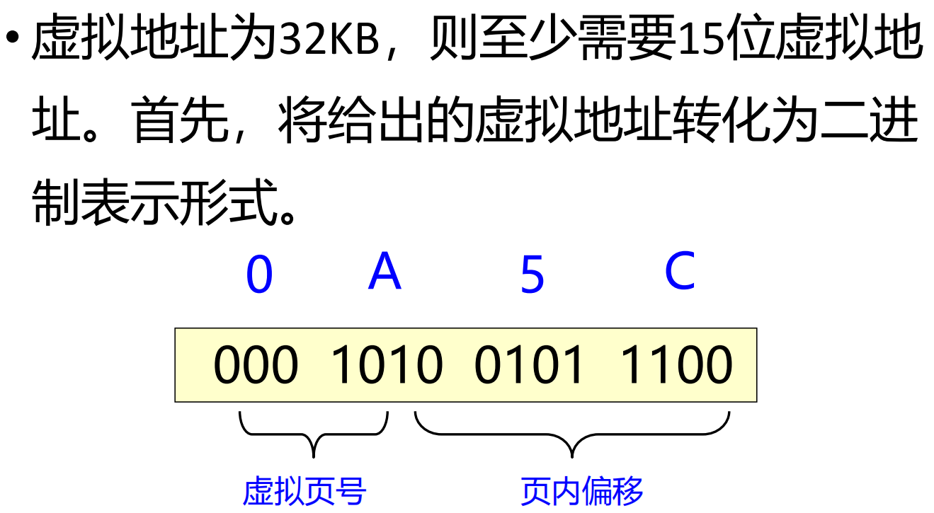
实验 3
【 问题的解】
4

Slide 5
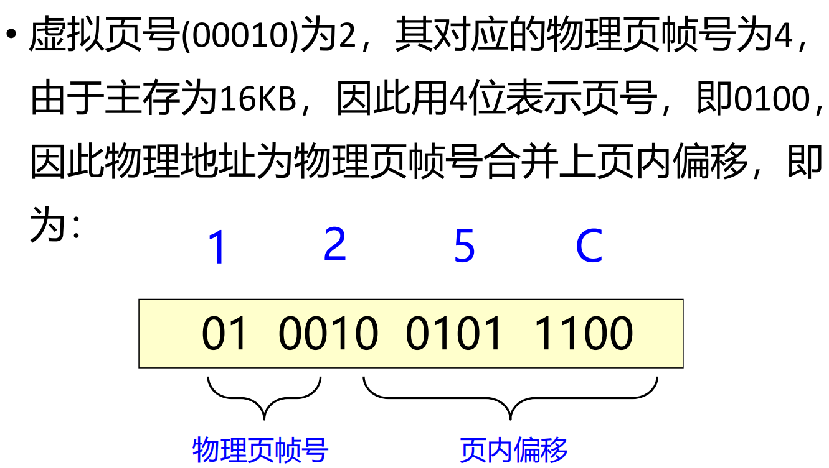
实验 3
【 问题的解】
5

Slide 6
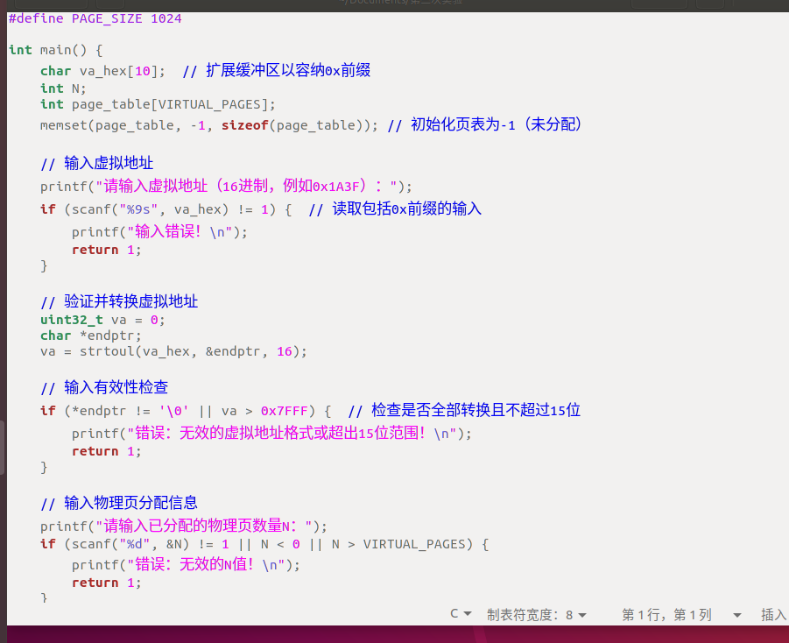
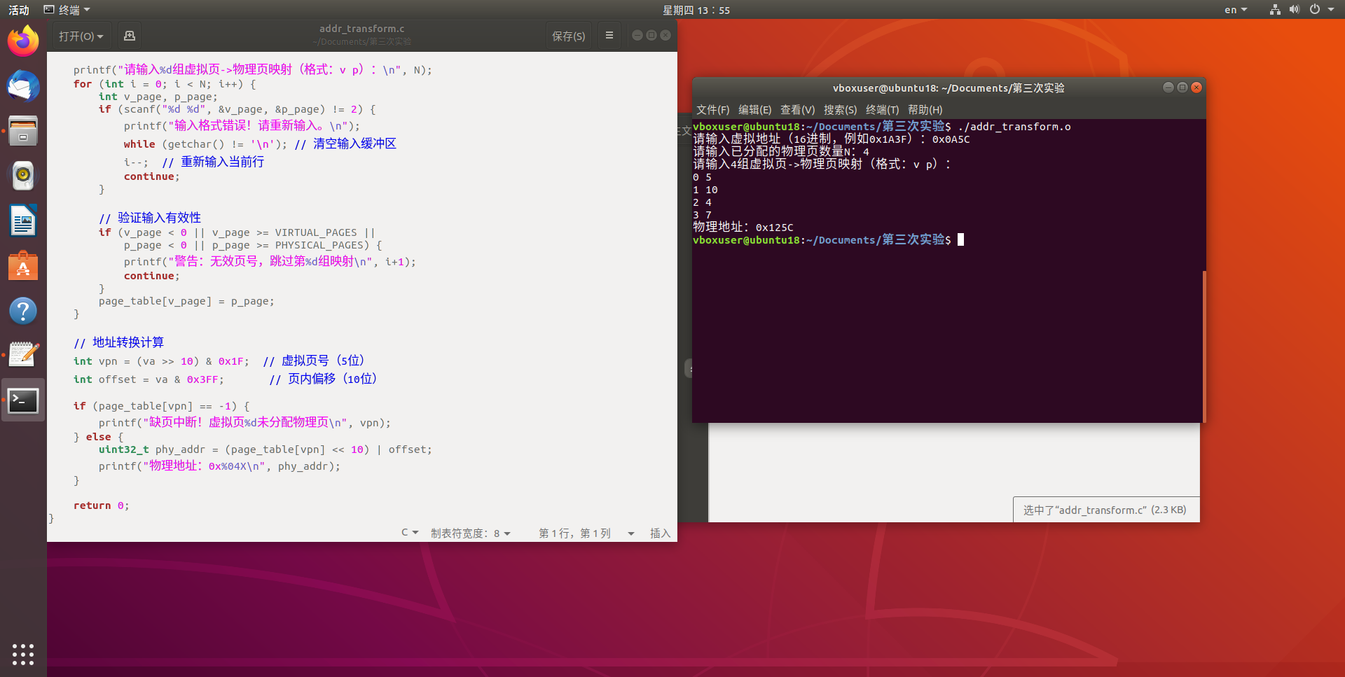
实验 3
样例程序1
6

Slide 7
实验 3
样例程序1
7

Slide 8
实验 3
实验题目
基于二级页表的虚拟地址转换。
参数设定：某计算机系统的主存按字节编址，逻辑地址和物理地址都是32位，其内存管理采用两级页表的分页存储管理方式。逻辑地址的高10位是页目录索引（PDI），中间10位是页表索引（PTI），低12位是页内偏移。
8

Slide 9
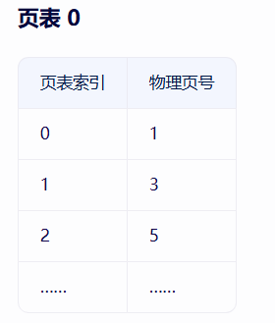
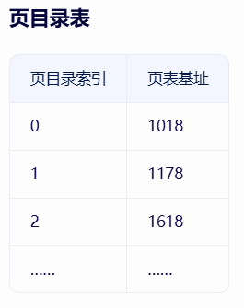
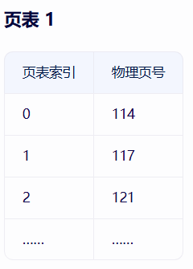
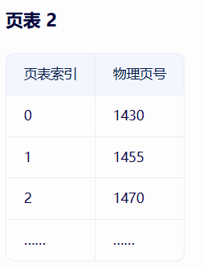
实验 3
实验题目
页目录表和部分页表情况：
9

Slide 10
实验 3
实验题目
基于二级页表的虚拟地址转换。
输入要求：输入的虚拟地址：0x00402269。
输出结果：计算出相应的实际物理地址（以十六进制形式表示），并在虚拟页面无法找到对应物理页面时，输出缺页中断的提示信息。
10

Slide 11
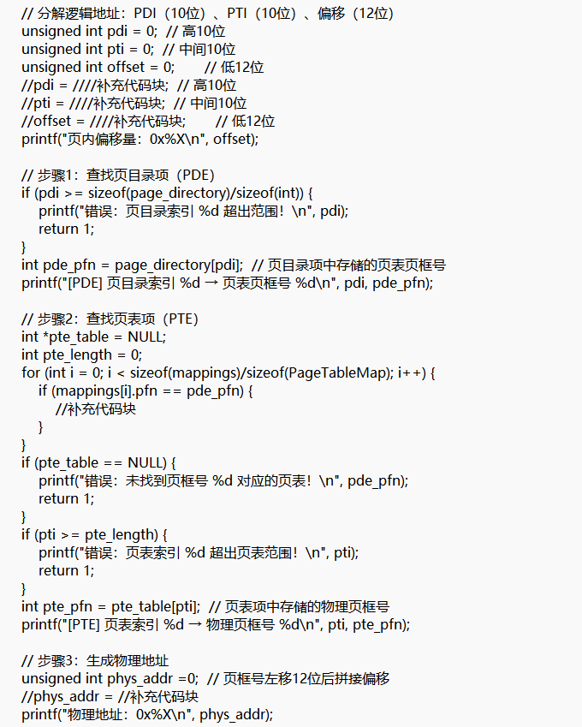
实验 3
实验题目
代码补充
11

Slide 12
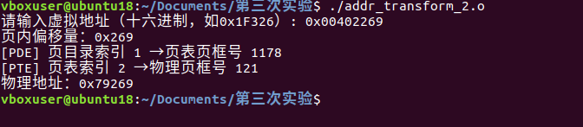
实验 3
实验题目测试案例
12

Slide 13
实验 3
报告内容
2个部分：
1. 在ubuntu虚拟机上编译示例程序addr_transform.c，运行输出结果，并使用文字解释程序的运行结果。
2. 完成思考题，根据我在已有代码addr_transform_2p.c，在里面填充所需的模块，将代码截图以及和最终运行结果截图，并且使用文字解释程序的运行结果。
13

Slide 14
实验 3
报告内容
要求每个部分都要有文字和图片截图。包含地址映射实验的实验报告（格式不限，截图说明实验结果）+源代码
报告命名方式：实验2+学号+姓名
接收邮箱：kcheng121@163.com
14

